Slide 1
10.Klassecenter Fr.havn 19/20
Velkomst
Film
Hvem er 10. kl. rettet mod?
10. kl. i Frederikshavn
10.kl.pjece C:\Users\peht\Desktop\Pjece 10. klassecenter 2019 2020.pdf
Ugeskema eks.
Obligatoriske fag
Tilbudsfag og linjer
Fag-Cafetur

Slide 2
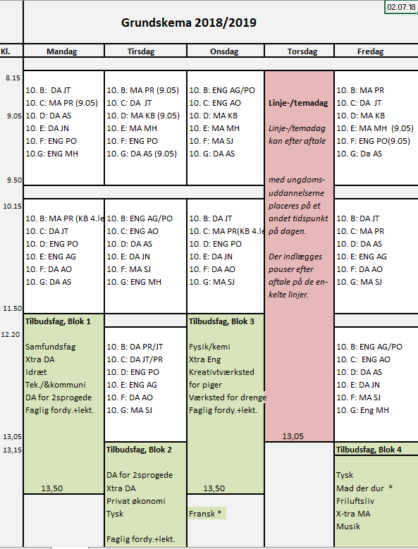
10.Klassecenter Fr.havn 19/20

Slide 3
10.Klassecenter Fr.havn 19/20
Tilbudsfag
Samfundsfag
X-tra MA
X-tra DA
X-tra ENG
Teknologi /& kommunikation
Idræt
Faglig fordy.+lekt.
Fysik/kemi
Værksted for drenge
Kreativværksted piger
Fransk *
Tysk
Dansk for 2sprogede
Privat økonomi
Friluftsliv
Mad der dur
Musik *

Slide 4
10.Klassecenter Fr.havn 19/20
Linjer:
Natur og science linje
International linje
Idrætslinje
Virksomheds- og produktionslinje
Medielinje
SOSU/pædagogisk linje
Butik, kontor handelslinje
Maritimlinje

